Slide 1
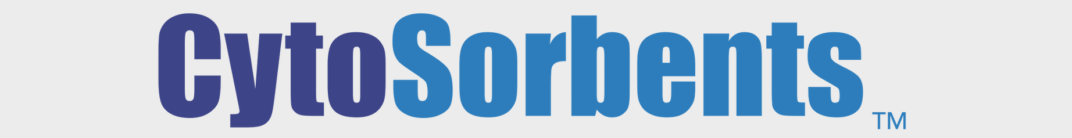






Az akut fájdalomcsillapítás
Molnár Zsolt^{1,2,3,4}
¹CytoSorbents Europe, Berlin, Germany
²Institute for Translational Medicine, School of Medicine, University of Pécs, Hungary
³Department of Anaesthesiology and Intensive Therapy, Poznan University of Medical Sciences, Poznan, Poland
⁴Department of Anaesthesiology and Intensive Therapy, Markusovszky Teaching Hospital, Szombathely, Hungary

Slide 2
Alapállás
„A fájdalom rosszabb mint a halál”
Albert Schweitzer: Életem és gondolataim
National Institute of Clinical Excellence (NICE):
  A fájdalomcsillapítás célja:
    Humanitárius kötelezettségünk
    Életminőség javítása
    Elősegíteni a gyors felépülést, az életfunkciók teljes visszatérését
    Morbiditás csökkentése
    http://www.esraeurope.org/PostoperativePainManagement.pdf

Slide 3
Hogyan függ össze a fájdalomcsillapítás és a morbiditás?

Slide 4
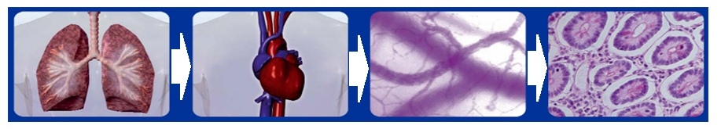
Reszuszcitációs lépések
Fluid
Blood
Oxygen
DO₂= (SV•HR) • (Hb•1.39•SaO₂+0.003•PaO₂)
VO₂ = CO • (CaO₂ - CvO₂)
CO
CaO₂
Analgesia, sedation

Slide 5
Észlelés, koncepció

Slide 6
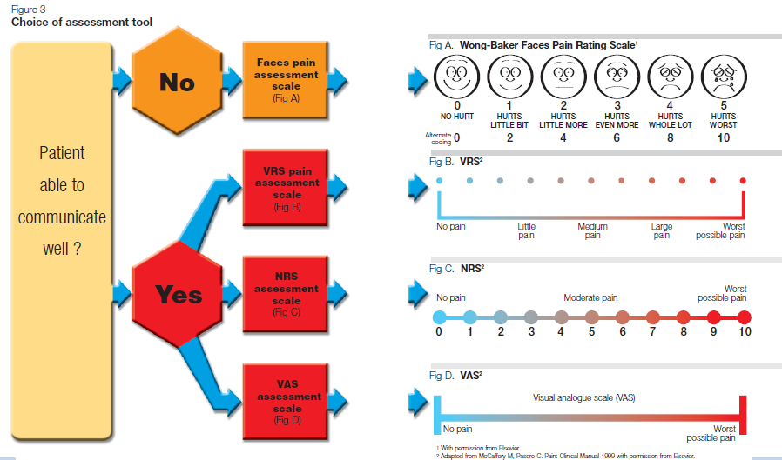
VRS, NRS, VAS

Slide 7
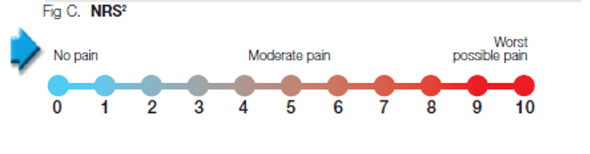
VRS, NRS, VAS
NSAIDS (p.os, iv)
Intervenciós küszöb
I.v. ópiátok

Slide 8
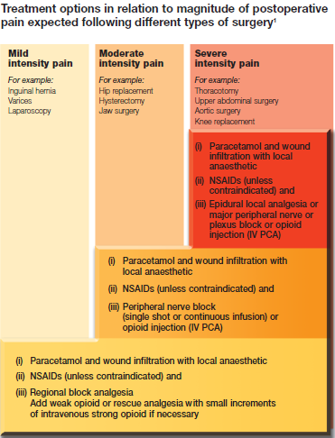
NICE: Lépcsőzetes, multimodális

Slide 9
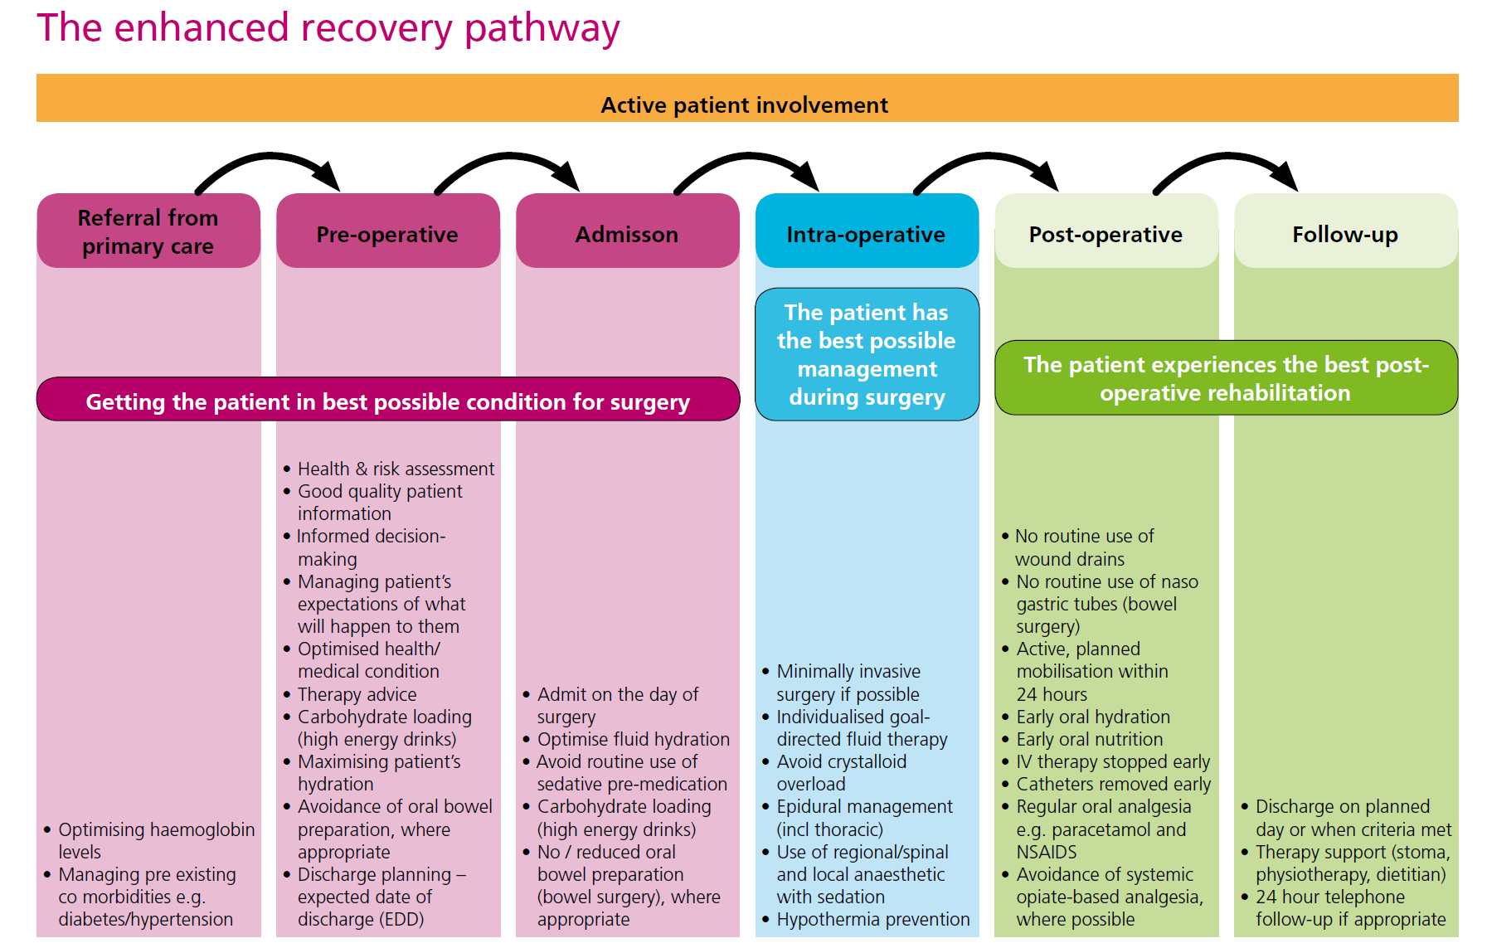
ERAS: perioperatív fájdalomcsillapítás
Loco-regional+systemic

Slide 10
ERAS: perioperatív fájdalomcsillapítás
Regular oral (NSAIDS)
Avoid systemic opiates – where possible

Slide 11
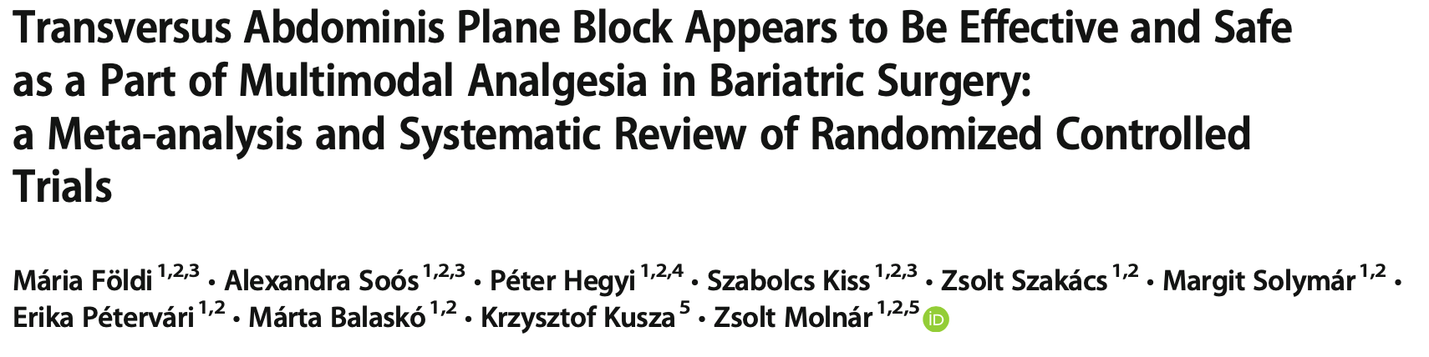
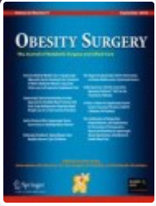

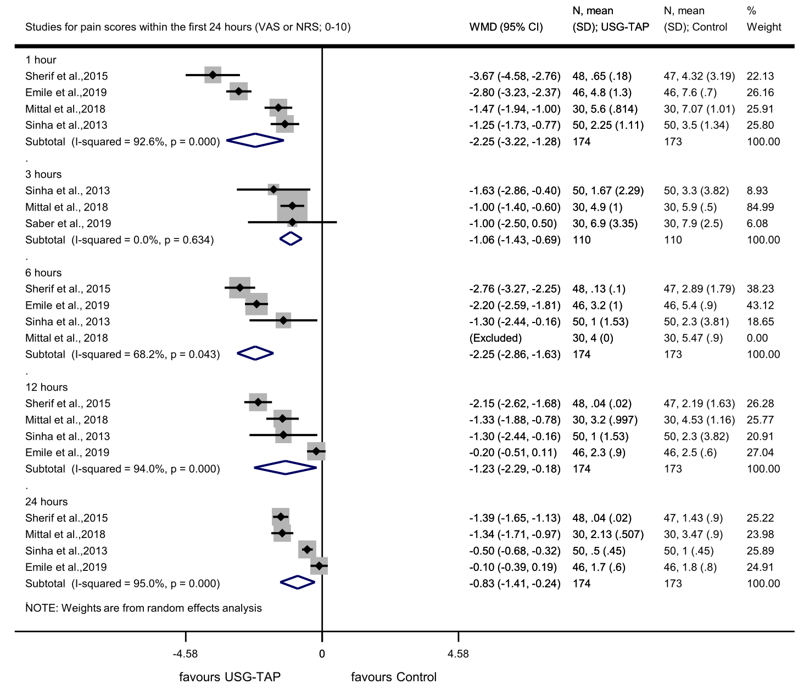
VAS

Slide 12
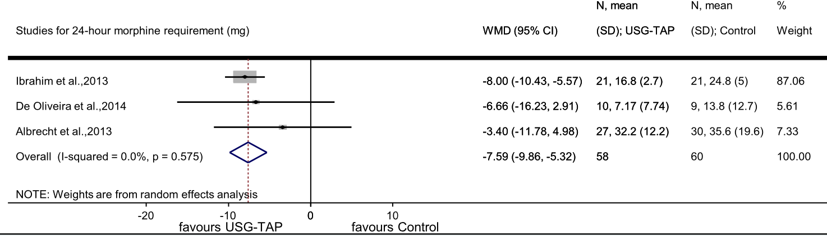
Morfin/24 óra

Slide 13
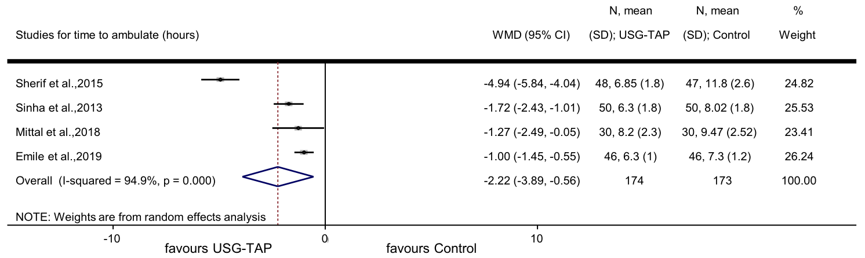
Time to ambulate

Slide 14
Vissza az ágy mellé!

Slide 15
Az SBO-n
55 éves férfi
Pár órája családi összetűzés közben hasba szúrták: evisceráció
Észleléskor
    GCS: 15, heves fájdalmai vannak
    RR: 90/50 Hgmm, P: 125/perc
    Légzés: 30/perc, hypoxiára utaló jel nincs
Ez a beteg bajban van!
VO₂
DO₂?
VO₂

Slide 16
Reszuszcitációs lépések
Oxigén
Vénabiztosítás
Monitor (SpO₂, NIBP, EKG)
Fájdalomcsillapítás
Melegítés
DO₂
VO₂

Slide 17
SBO-műtő
O₂ + monitor + 2 perifériás véna (18 és 14G)
Folyadék terápia
      RL 1000ml
Fájdalom csillapítás:
      Morfin 2-4 mg i.v.
Artériás kanül behelyezés
      Vérgáz + véres vérnyomásmérés
Indukciós előkészületek:
      100% O₂ - preoxigenizáció
      Noradrenalin
      Lágyvezető („gum elastic bougie”)

Slide 18
Perioperatív fájdalomcsillapítás
Intraoperatív fájdalomcsilllapítás:
      Morfin (4)+3+2+3 mg i.v.
Posztoperatív fájdalomcsillapítás:
      Morfin PCA (1 mg/mL; 1 mg/5min lockout)
      NSAID i.v.
O₂ arcmaszkon 6 L/p

Slide 19
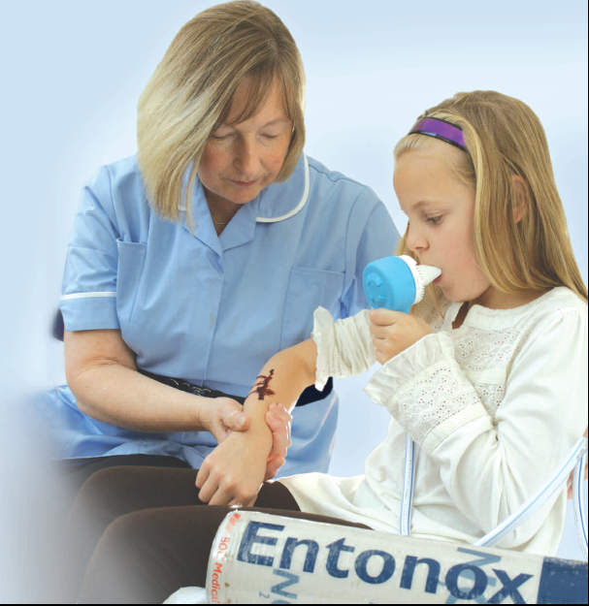
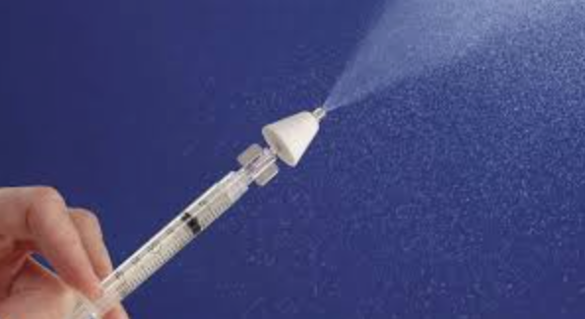
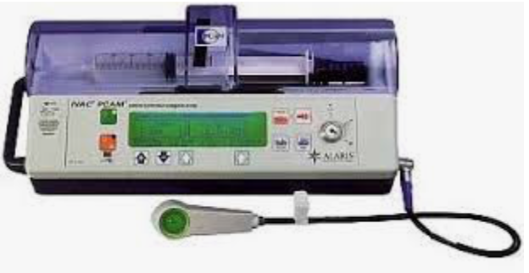
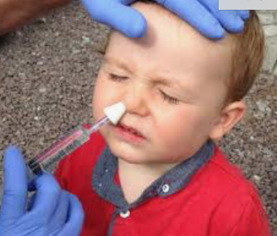
Amiről még érdemes tudni
N₂O/O₂
MAD300
PCA

Slide 20
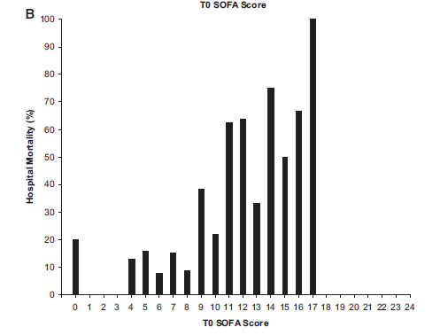
Összefoglalás helyett
Jones AE, et al. Crit Care Med 2009; 37:1649 –1654
Mortality
A frontvonalban dolgozó fiatal orvosok kiemelkedő szerepe!

Slide 21
Mottó
„A diagnózis ráér, de a sejtek türelme véges!” ®

